Slide 1
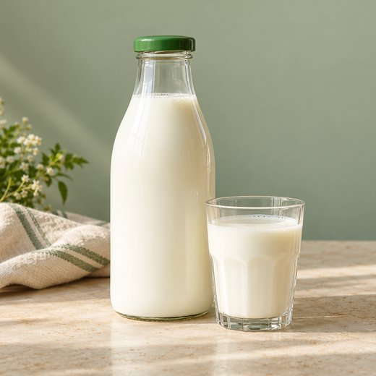
Проект на платформе 1С
Молочная ферма
«Луговая»
Учёт готовой молочной продукции и бронирование для
покупателей
Калинин Игорь Вячеславович
Киселев Николай Сергеевич
·
Версия 1.2.0 · 2026
Молочная ферма Луговая
1 / 11

Slide 2
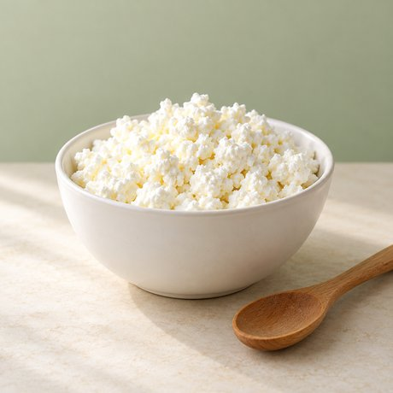
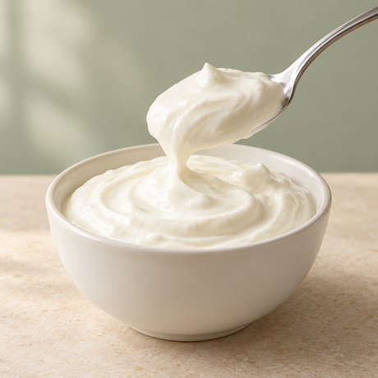
Назначение
Поступления и продажи в одной базе
Сотрудник оформляет документы, а система рассчитывает суммы и доступное
количество продукции.
Творог 9%
Фотографии хранятся в карточках продукции.
Молоко учитывается в литрах, творог и сметана — в килограммах.
Молочная ферма Луговая
2 / 11

Slide 3
Структура
Структура конфигурации
Объекты
Назначение
5 справочников
Продукция, контрагенты, организации и склады
3 документа
Приход, Расход, Бронирование
Регистр сведений
Цены продукции по датам
2 регистра накопления
ОстаткиПродукции и РезервыПродукции
Разделы «Покупка» и «Продажа» объединяют команды по задачам сотрудника.
Молочная ферма Луговая
3 / 11

Slide 4
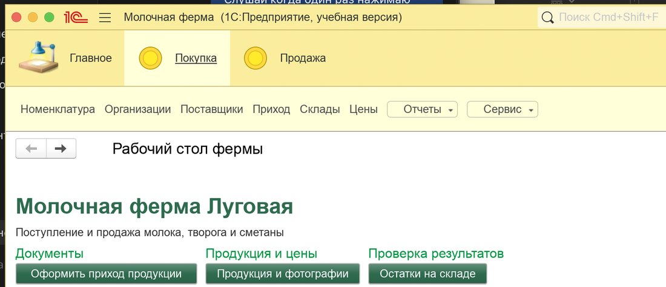
Оформление
Рабочий стол и оформление
Зелёный акцент выделяет основные действия, журналы имеют светлый фон.
Молочная ферма Луговая
4 / 11

Slide 5
Операции
Поступление и продажа продукции
Продукция
Приход
Продажа
Остаток
Молоко 3,2%
100 л
25 л
75 л
Творог 9%
20 кг
5 кг
15 кг
Сметана 20%
15 кг
3 кг
12 кг
Документ «Приход» увеличивает складской остаток, «Расход» — уменьшает его.
4 890 руб.
Сумма продажи по ценам 90, 360 и 280 руб. за единицу
Молочная ферма Луговая
5 / 11

Slide 6
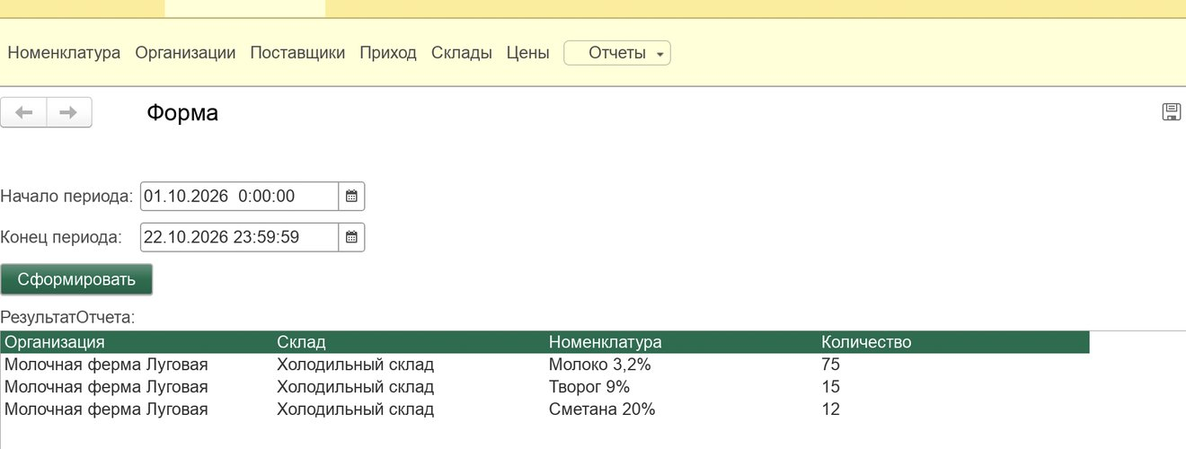
Контроль
Отчёты и контроль результата
Остатки продукции
Продажи за период
Количество по организации, складу и товару. В версии 1.2.0
отдельно видны резерв и свободный остаток.
Количество и сумма продаж с отбором по организации и складу.
Молочная ферма Луговая
6 / 11
Снимок ранней версии иллюстрирует складские количества контрольного примера.

Slide 7
Бронирование
Бронирование для покупателя
Проведённая бронь исключает товар из свободных остатков.
Молоко, л
На складе
В резерве
Свободно
Свободно = На
складе − В резерве
До брони
75
0
75
Обычная продажа 56 л
при свободных 55 л
отклоняется.
Бронь 20 л
75
20
55
Молочная ферма Луговая
7 / 11

Slide 8
Исход брони
Продажа по брони или отмена
Исходное состояние: на складе 75 л, в резерве 20 л, свободно 55 л.
Продать по брони
Отменить бронь
Товар уходит покупателю. Расход использует резерв.
Товар остаётся на складе. Всё количество снова свободно.
Склад
Резерв
Свободно
Склад
Резерв
Свободно
55
0
55
75
0
75
Это альтернативные исходы одной брони — повторная продажа запрещена.
Молочная ферма Луговая
8 / 11

Slide 9
Доступ
Роли и доступ к операциям
Возможность
Покупка
Продажа
Полные права
Поступления
Да
Нет
Да
Изменение цен
Да
Нет
Да
Продажи и брони
Нет
Да
Да
Просмотр остатков
Да
Да
Да
Система проверяет обязательные поля, положительные цены и количество.
Молочная ферма Луговая
9 / 11

Slide 10
Качество
Проверка конфигурации
83
Группа
Проверок
Учёт, формы и права
49
успешных
автоматических
проверок
Бронирование
28
Новые команды формы
6
Сценарии повторены после восстановления базы из DT. Автоматические проверки вызывают
обработчики программно; щелчки мышью и читаемость требуют ручной проверки.
Молочная ферма Луговая
10 / 11

Slide 11
Итог
Результат проекта и развитие
Готовая система
Материалы проекта
Поступление и продажа продукции, хранение цен и
фотографий, отчёты и бронирование.
База DT, конфигурация CF и исходники. Отдельные документы
Word и презентация PowerPoint.
Следующие доработки
Границы версии
Учёт партий и сроков годности. Частичная продажа и срок
действия брони.
Бронь продаётся целиком. Учебная лицензия блокирует
печать табличных документов.
Молочная ферма Луговая
11 / 11

